Slide 1
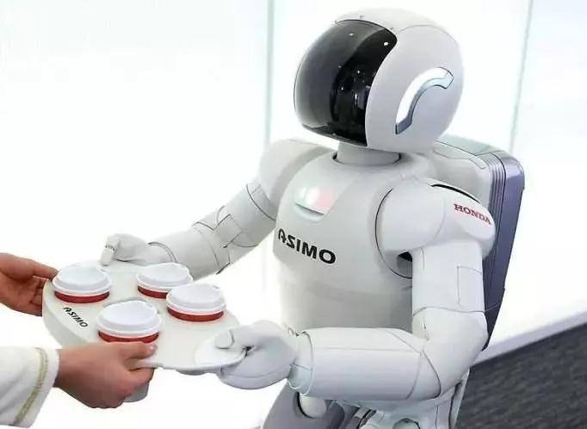
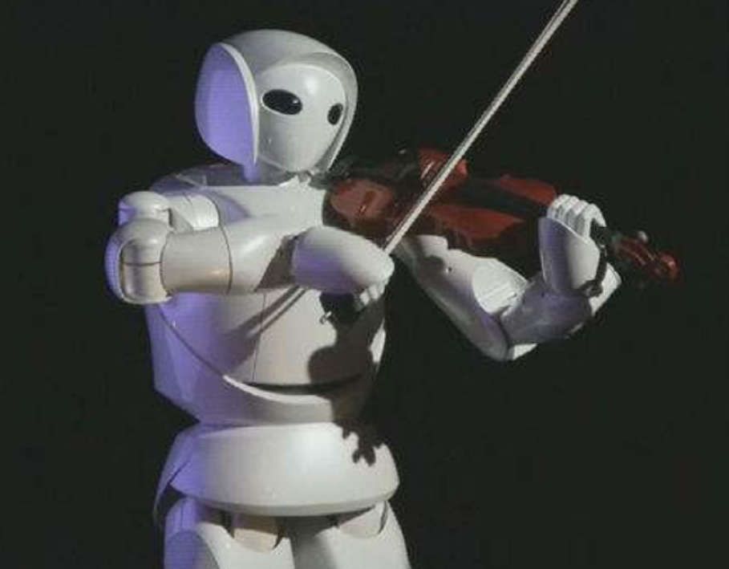


第一节 机器人概述
一、机器人定义
机器人技术是一门不断发展的学科。随着计算机技术的飞速发展，机器人所涵盖的内容愈发丰富，正愈发向着智能化方向发展，其定义得到不断充实和创新。

Slide 2
第一节 机器人概述
一、机器人定义
国际上关于机器人的定义主要有以下几种：
美国机器人协会（Robotics Industries Association, RIA）：
机器人是一种用于移动各种材料、零件、工具或专用装置的，通过可编程序动作来执行种种任务的，并具有编程能力的多功能机械手。
日本工业机器人协会（Japan Industrial Robot Association, JIRA）：
工业机器人是一种装备有记忆装置和末端执行器的，能够转动并通过自动完成各种
移动来代替人类劳动的通用机器。
国际标准化组织（International Organization for Standardization, ISO）：
（1）机器人的动作机构具有类似于人或其他生物体的某些器官(肢体、感受等)的功能；
（2）机器人具有通用性，工作种类多样，动作程序灵活易变；
（3）机器人具有不同程度的智能性，如记忆、感知、推理、决策、学习等；
（4）机器人具有独立性，完整的机器人系统在工作中可以不依赖于人的干预。
中国科学家：
机器人是一种自动化的机器，所不同的是这种机器具备一些与人或生物相似的智能能力，如感知能力、规划能力、动作能力和协同能力，是一种具有高度灵活性的自动化机器。

Slide 3
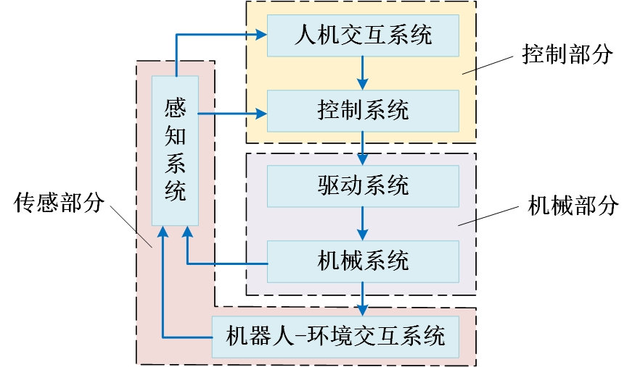
第一节 机器人概述
三、机器人的组成与分类—组成

Slide 4
第一节 机器人概述
三、机器人的组成与分类—分类
按照机械结构分类，分为串联机器人和并联机器人。
按照控制方式分类，分为操作型机器人、程序控制型机器人、示教再现型机器人、数控型机器人、感觉控制型机器人、适应控制型机器人、智能机器人等。
按照运动形式分类，分为直角坐标型机器人、圆柱坐标型机器人、球（极）坐标型机器人、平面双关节型机器人和关节型机器人。
按照作业空间来分类，分为室内/室外移动机器人、水下机器人、空间机器人。
按照移动性来分类，分为不可移动式机器人（固定式）、半移动式机器人（机器人整体固定在某个位置，只有部分可移动，如机械手）和移动机器人。
按照应用环境分类，国际上通常将机器人分为工业机器人和服务机器人两大类，服务机器人包含个人/家庭服务机器人和专业领域服务机器人，主要从事维护保养、修理、运输、清洗、保安、救援、监护等工作。我国的机器人专家将机器人分为工业机器人和特种机器人两大类，工业机器人是面向工业领域的多关节机械手或多自由度机器人，特种机器人是用于非制造业并服务于人类的各种先进机器人。

Slide 5
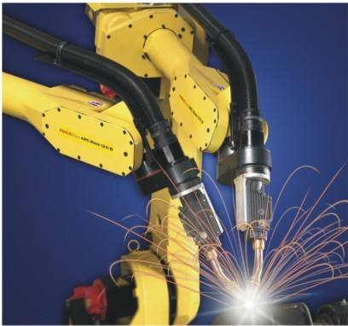
第一节 机器人概述
四、机器人的应用场合
工业机器人
工业机器人是在确定环境中自动完成规定动作的机器人，主要用于工业生产。工业机器人可应用于焊接、喷涂、搬运和装配等方面。
焊接机器人

Slide 6
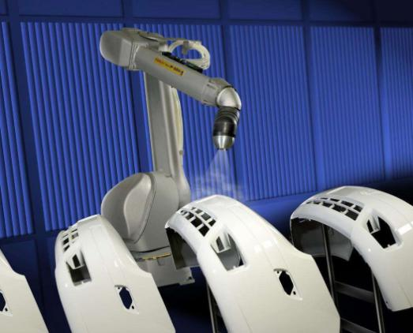
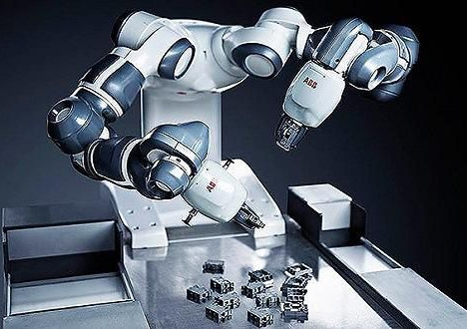
第一节 机器人概述
四、机器人的应用场合
工业机器人
喷涂机器人
装配机器人

Slide 7
第一节 机器人概述
四、机器人的应用场合
特种机器人
特种机器人指除工业机器人之外的、用于非制造业并服务于人类的各种机器人的总称。根据应用场所不同可分为：
（1）空间机器人
（2）水下机器人
（3）军用机器人
（4）警用机器人
（5）医用机器人
（6）服务机器人
（7）农业机器人

Slide 8
第一节 机器人概述
四、机器人的应用场合
（1）空间机器人
空间机器人从广义上说指一切航天器都可以成为空间机器人，如宇宙飞船、航天飞机和空间站等。从狭义上说是指用于开发太空资源、空间建设和维修、协助空间生产和科学实验、星际探索的带有一定智能的各种机械手、探测小车等。

Slide 9
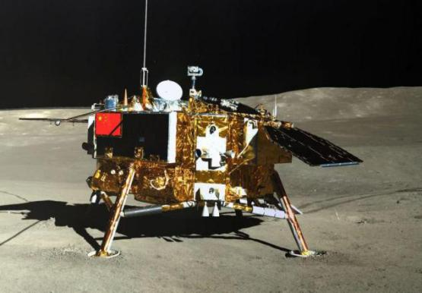
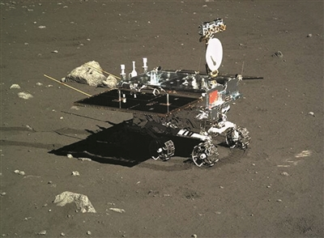
第一节 机器人概述
四、机器人的应用场合
（1）空间机器人
嫦娥四号着陆器
玉兔二号月球车

Slide 10
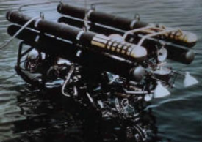
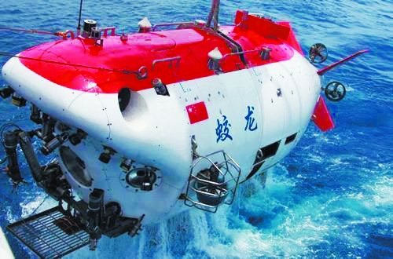
第一节 机器人概述
四、机器人的应用场合
（2）水下机器人
水下机器人是在水下作业的机器人，具有足够的抗压能力和密封性，可实现有人或无人操作。
ROV-“CURV1”水下机器人
蛟龙号深潜器

Slide 11
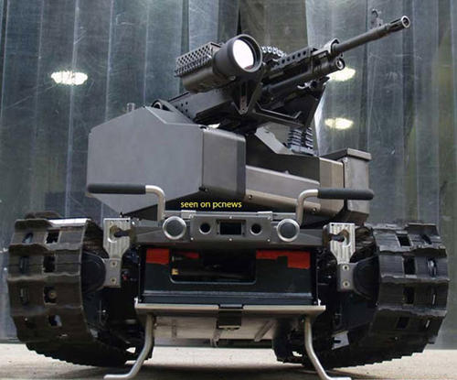
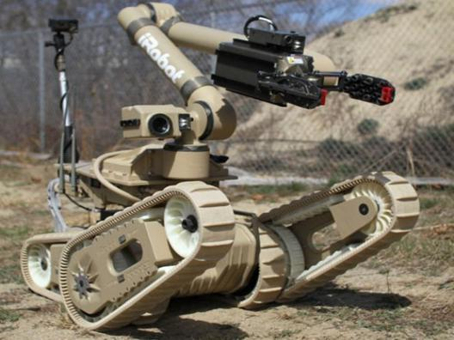
第一节 机器人概述
四、机器人的应用场合
（3）军用机器人
军用机器人是为满足各种国防和军事需求而设计的机器人。它的活动范围可以是空中、地面和水下。
“魔爪”军用机器人
irobot排雷机器人

Slide 12
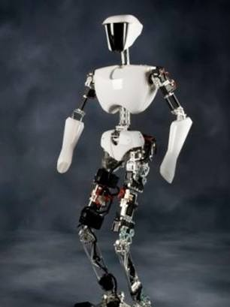
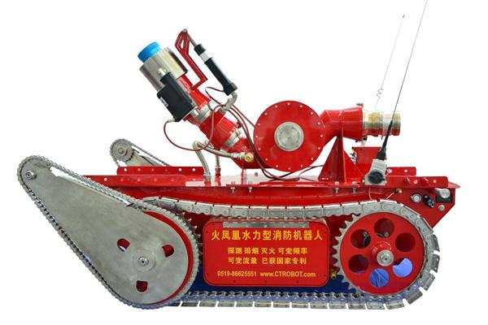
第一节 机器人概述
四、机器人的应用场合
（4）警用机器人
CHARLI-2消防机器人
火凤凰水力型消防灭火机器人

Slide 13
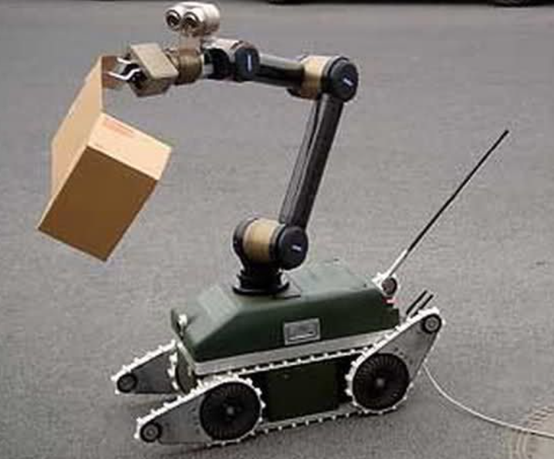
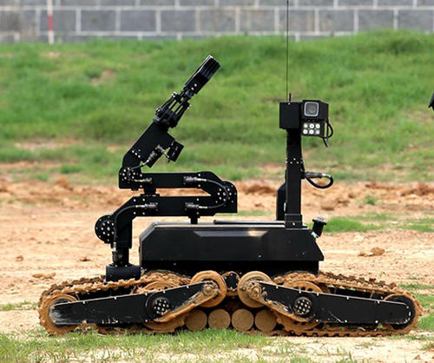
第一节 机器人概述
四、机器人的应用场合
（4）警用机器人
德国Teodor警用机器人
“灵蜥-h”型反恐防暴机器人

Slide 14
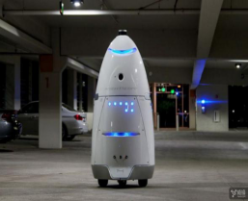
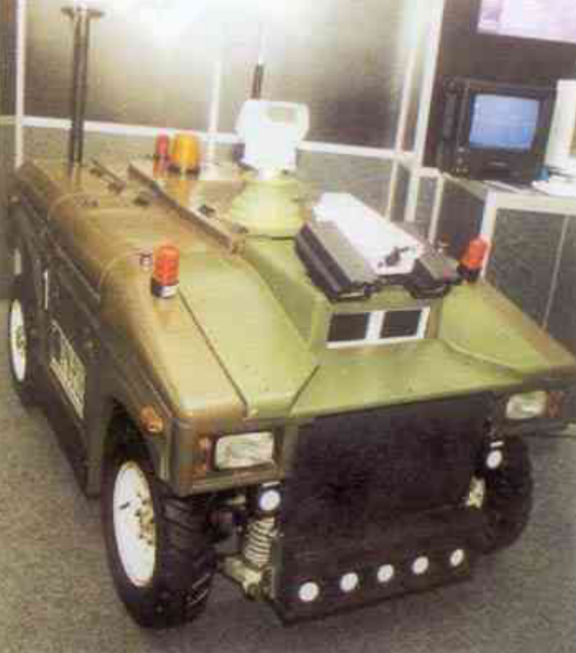
第一节 机器人概述
四、机器人的应用场合
（4）警用机器人
保安机器人
美国研制的MDARS-E型室外保安机器人

Slide 15
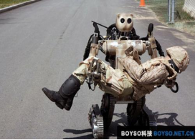
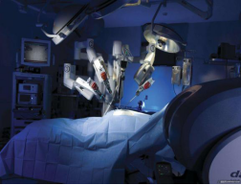
第一节 机器人概述
四、机器人的应用场合
（5）医用机器人
“泰迪熊”机器人
达芬奇机器人

Slide 16
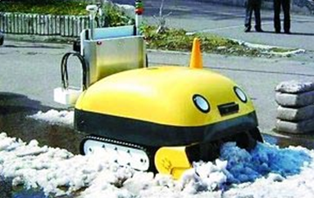
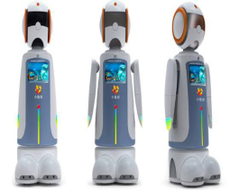
第一节 机器人概述
四、机器人的应用场合
（6）服务机器人
服务机器人是指以服务为核心的自主或半自主机器人，它能完成有益于人类健康的服务工作。
Yuki-taro扫雪机器人
小鲁班迎宾机器人

Slide 17
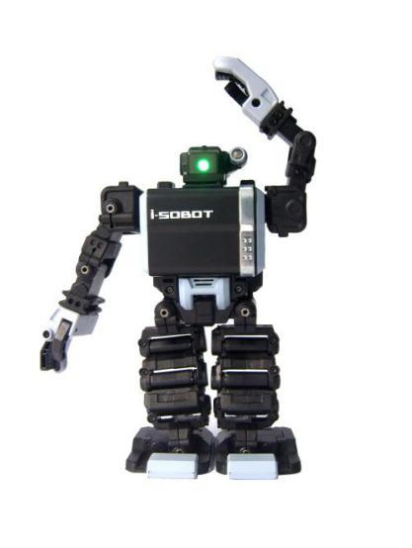
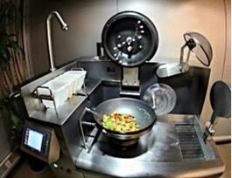
第一节 机器人概述
四、机器人的应用场合
（6）服务机器人
爱可烹饪机器人
i.sobot机器人

Slide 18
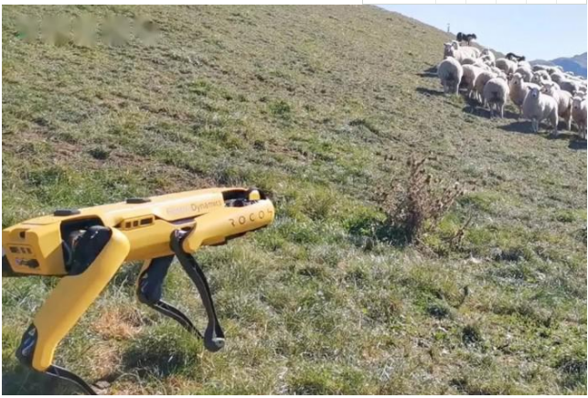
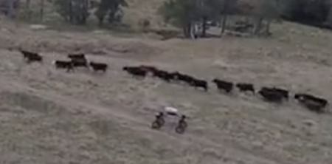
第一节 机器人概述
四、机器人的应用场合
（7）农业机器人
农业机器人是一种以农产品为操作对象、兼有人类部分信息感知和四肢行动功能、可重复编程的柔性自动化或半自动化设备。
放牧机器人

Slide 19
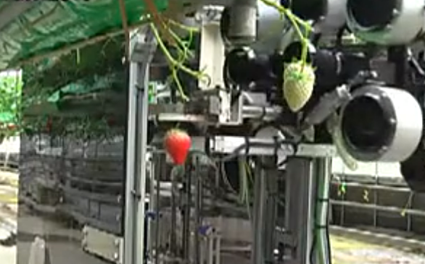
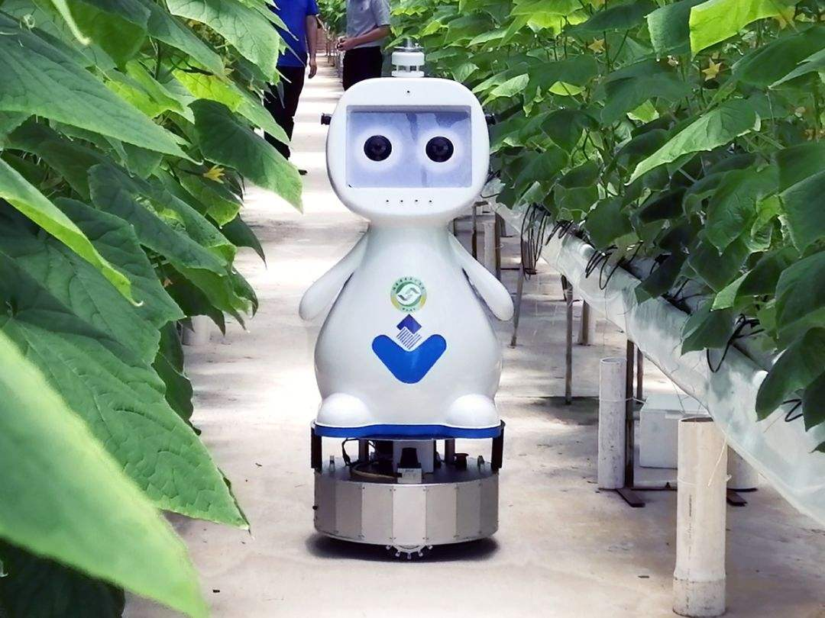
第一节 机器人概述
四、机器人的应用场合
（7）农业机器人
日本摘草莓机器人
福建农科院人工
智能农业机器人“小睿”

Slide 20
第二节 典型机器人构型
第二节 典型机器人构型
一、直角坐标机器人
二、圆柱坐标机器人
三、极坐标机器人
四、 SCARA机器人
五、关节坐标机器人
六、并联机器人

Slide 21
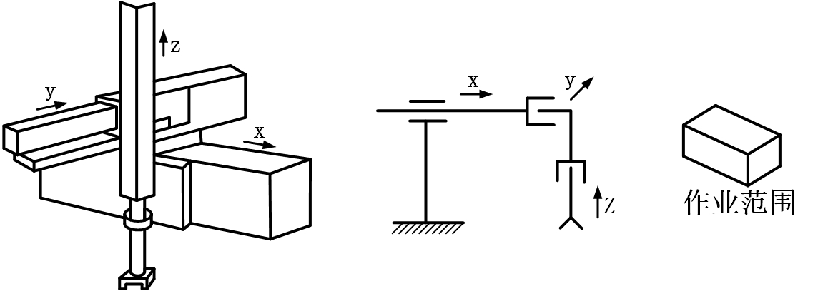
第二节 典型机器人构型
一、直角坐标机器人
直角坐标机器人关节配置是PPP结构型式，各关节之间的运动相互独立，关节轴线互相垂直，其运动范围为长方体。

Slide 22
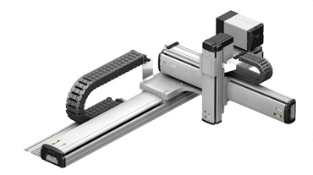
第二节 典型机器人构型
一、直角坐标机器人
阿尔帕Alpha机器人(深圳)有限公司生产的标准型直角坐标机器人

Slide 23
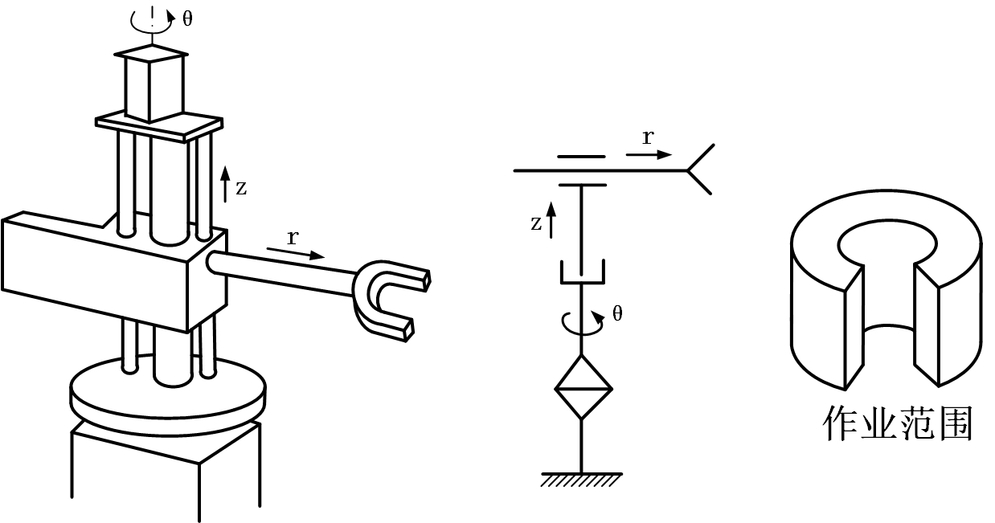
第二节 典型机器人构型
二、圆柱坐标机器人
圆柱坐标机器人关节配置是RPP结构型式，旋转关节结合平移关节使末端执行器的运动范围为圆柱面，通过第二个平移关节改变圆柱面的半径。

Slide 24
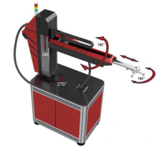
第二节 典型机器人构型
二、圆柱坐标机器人
圆柱坐标型智能摆臂冲压机械手

Slide 25
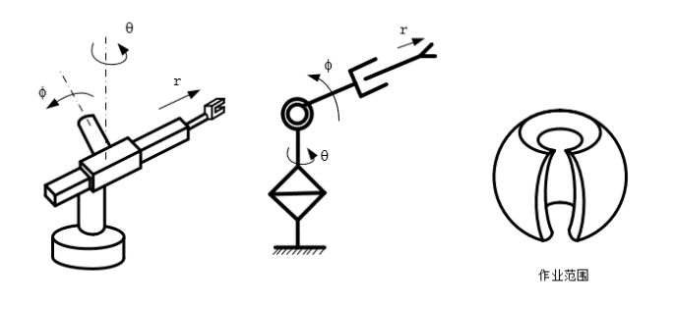
第二节 典型机器人构型
三、极坐标机器人
极坐标机器人关节配置是RRP结构型式，两个旋转关节使末端执行器的运动范围为球面，通过平移关节可以改变球面半径。

Slide 26
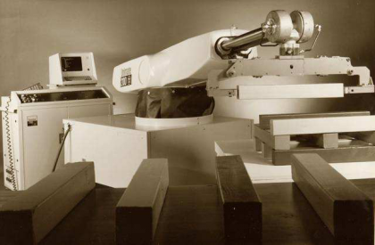
第二节 典型机器人构型
三、极坐标机器人
美国Unimation公司生产的极坐标型机器人

Slide 27
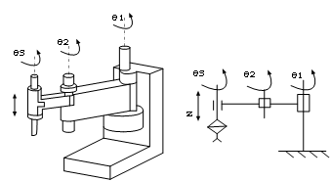
第二节 典型机器人构型
四、SCARA机器人
SCARA（Selective Compliance Assembly Robot Arm）是一种圆柱坐标型的特殊类型的工业机器人。

Slide 28
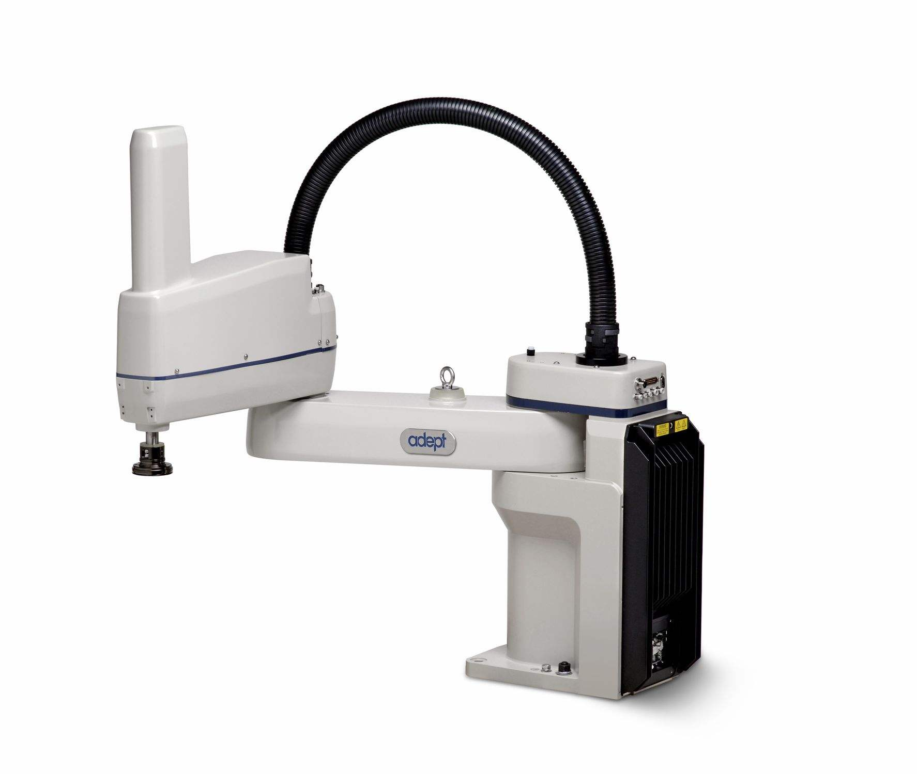
第二节 典型机器人构型
四、SCARA机器人
美国的ADEPT公司生产的SCARA型机器人

Slide 29
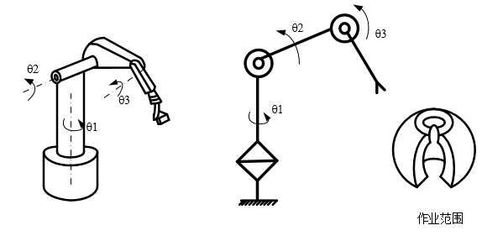
第二节 典型机器人构型
五、关节坐标型机器人
关节坐标型机器人关节配置是RRR结构型式，主要由一个转动关节和两个俯仰关节组成，作业范围为空心球体形状。

Slide 30
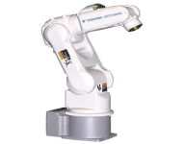
第二节 典型机器人构型
五、关节坐标型机器人
关节坐标型机器人

Slide 31
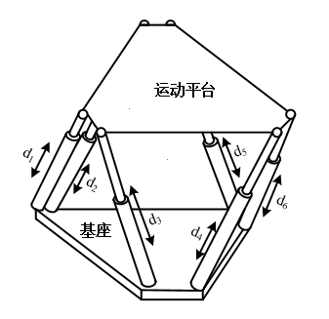
第二节 典型机器人构型
六、并联机器人
并联机器人指运动平台和基座间至少由两根活动连杆连接，具有两个或两个以上自由度的闭环结构机器人。根据并联布置类型可分为Stewart平台型和Stewart变异结构型。

Slide 32
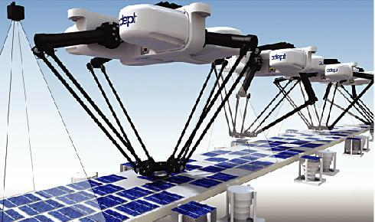
第二节 典型机器人构型
六、并联机器人
Adept公司生产的Delta并联机器人

